Slide 2
Informe epidemiológico de COVID-19 del Distrito Metropolitano de Quito, Ecuador 2021 19 de junio de 2021

Slide 3
Resumen epidemiológico
Información de casos corresponde a pruebas PCR
146 668
49%
51%
2%
2.2%
357 442
71 773
74 895
21 838
29.1%
504 110*
344
0.9
2 841
*Metodología OMS: Casos confirmados + Casos Descartados
Fuente: Ministerio de Salud Pública (MSP)
Coordinación de Salud Zona9 (CZ9)
Elaborado por: Dirección Metropolitana de Políticas y Planeamiento de la Salud (DMPPS) a través de la Unidad de Información e Investigación (UIEIS) de la Secretaría de Salud (SS)
Fecha de actualización: 19 de junio de 2021
-1-
Notes:
NÚMERO DE MUESTRAS=CASOS CONFIRMADO+CASOS DESCARTADOS. POR ESA RAZÓN SE OBSERVA DISMINUCIÓN CON RESPECTO A LO REPORTADO EN LA PRESENTACIÓN DEL 14 DE JUNIO. Rt CON DATOS FECHA DE PUBLICACIÓN INFOGRAFÍA.

Slide 4
Incremento diario de casos confirmados por COVID-19. Quito 2020-2021
0.9
Fuente: MSP a través del COE Nacional y Provincial de Pichincha
Elaborado por: DMPPS a través de la UIEIS de la SS
Fecha de actualización: 19 de junio de 2021
-2-
Notes:
SE MANTIENE METODOLOGÍA, FUENTES ANTERIORES

Slide 5
Número de casos confirmados por COVID-19, por semana epidemiológica según Fecha de inicio de síntomas
Hasta la semana epidemiológica Nro. 24 de 2021
2020
2021
Semana epidemiológica
En salud, se suele utilizar la división del año en semanas epidemiológicas (SE) que tienen 7 días, empezando siempre un domingo y finalizando un sábado; la primera semana del año, debe tener a lo menos 4 días de enero, sino se vuelve la semana 52 o 53 del año anterior.
Fuente: MSP-CZ9
Elaborado por: DMPPS a través de la UIEIS de la SS
Fecha de actualización: 19 de junio de 2021
-3-
Notes:
ACTUALIZADO. VARIACIPON ENTRE LA SEMANA 18 Y SEMANA 23 = ((3101-1064)/3101)*-100= -66% Disminución del 62%

Slide 6
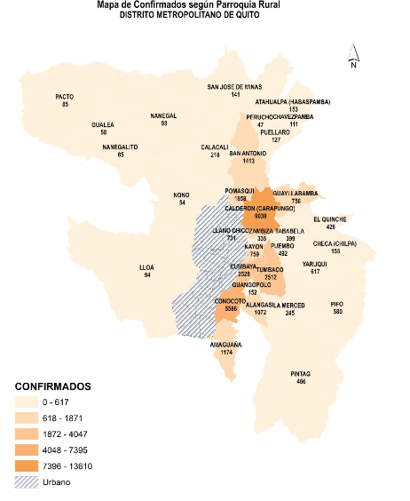
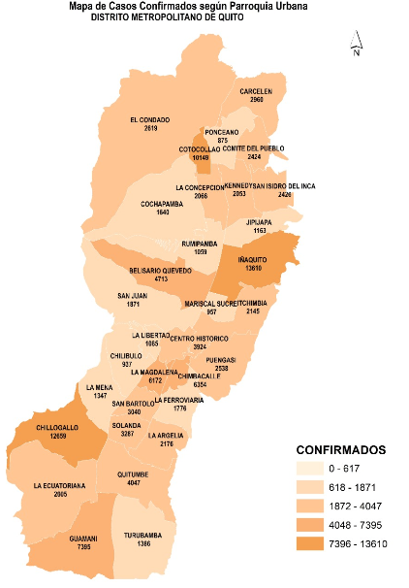
Incidencia acumulada por parroquia. DMQ al 19 de junio de 2021
Fuente: MSP-CZ9
Elaborado por: MSP-CZ9
Fecha de actualización: 19 de junio de 2021
-4-
Notes:
ACTUALIZADO

Slide 7
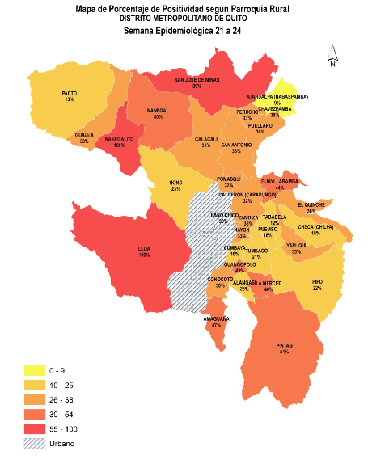
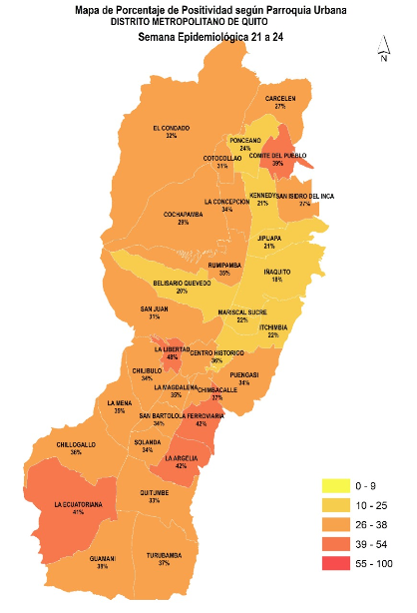
Porcentaje de Positividad covid-19. Parroquias del DMQ
(SE 21 a la 24)
Fuente: MSP-CZ9
Elaborado por: MSP-CZ9
Fecha de actualización: 19 de junio de 2021
-5-
Notes:
ACTUALIZADO

Slide 8
Distribución de Casos Confirmados, Probables y Sospechosos según Parroquias del DMQ
Fuente: MSP-CZ9
Elaborado por: DMPPS a través de la UIEIS de la SS
Fecha de actualización: 19 de junio de 2021
-6-
Notes:
SE MANTIENE EL GRÁFICO REALIZADO CON CORTE AL 12 DE JUNIO DE 2021. PUBLICACIÓN TABLEAU MSP NO PRESENTE DESAGREGACIÓN A ESTE NIVEL

Slide 9
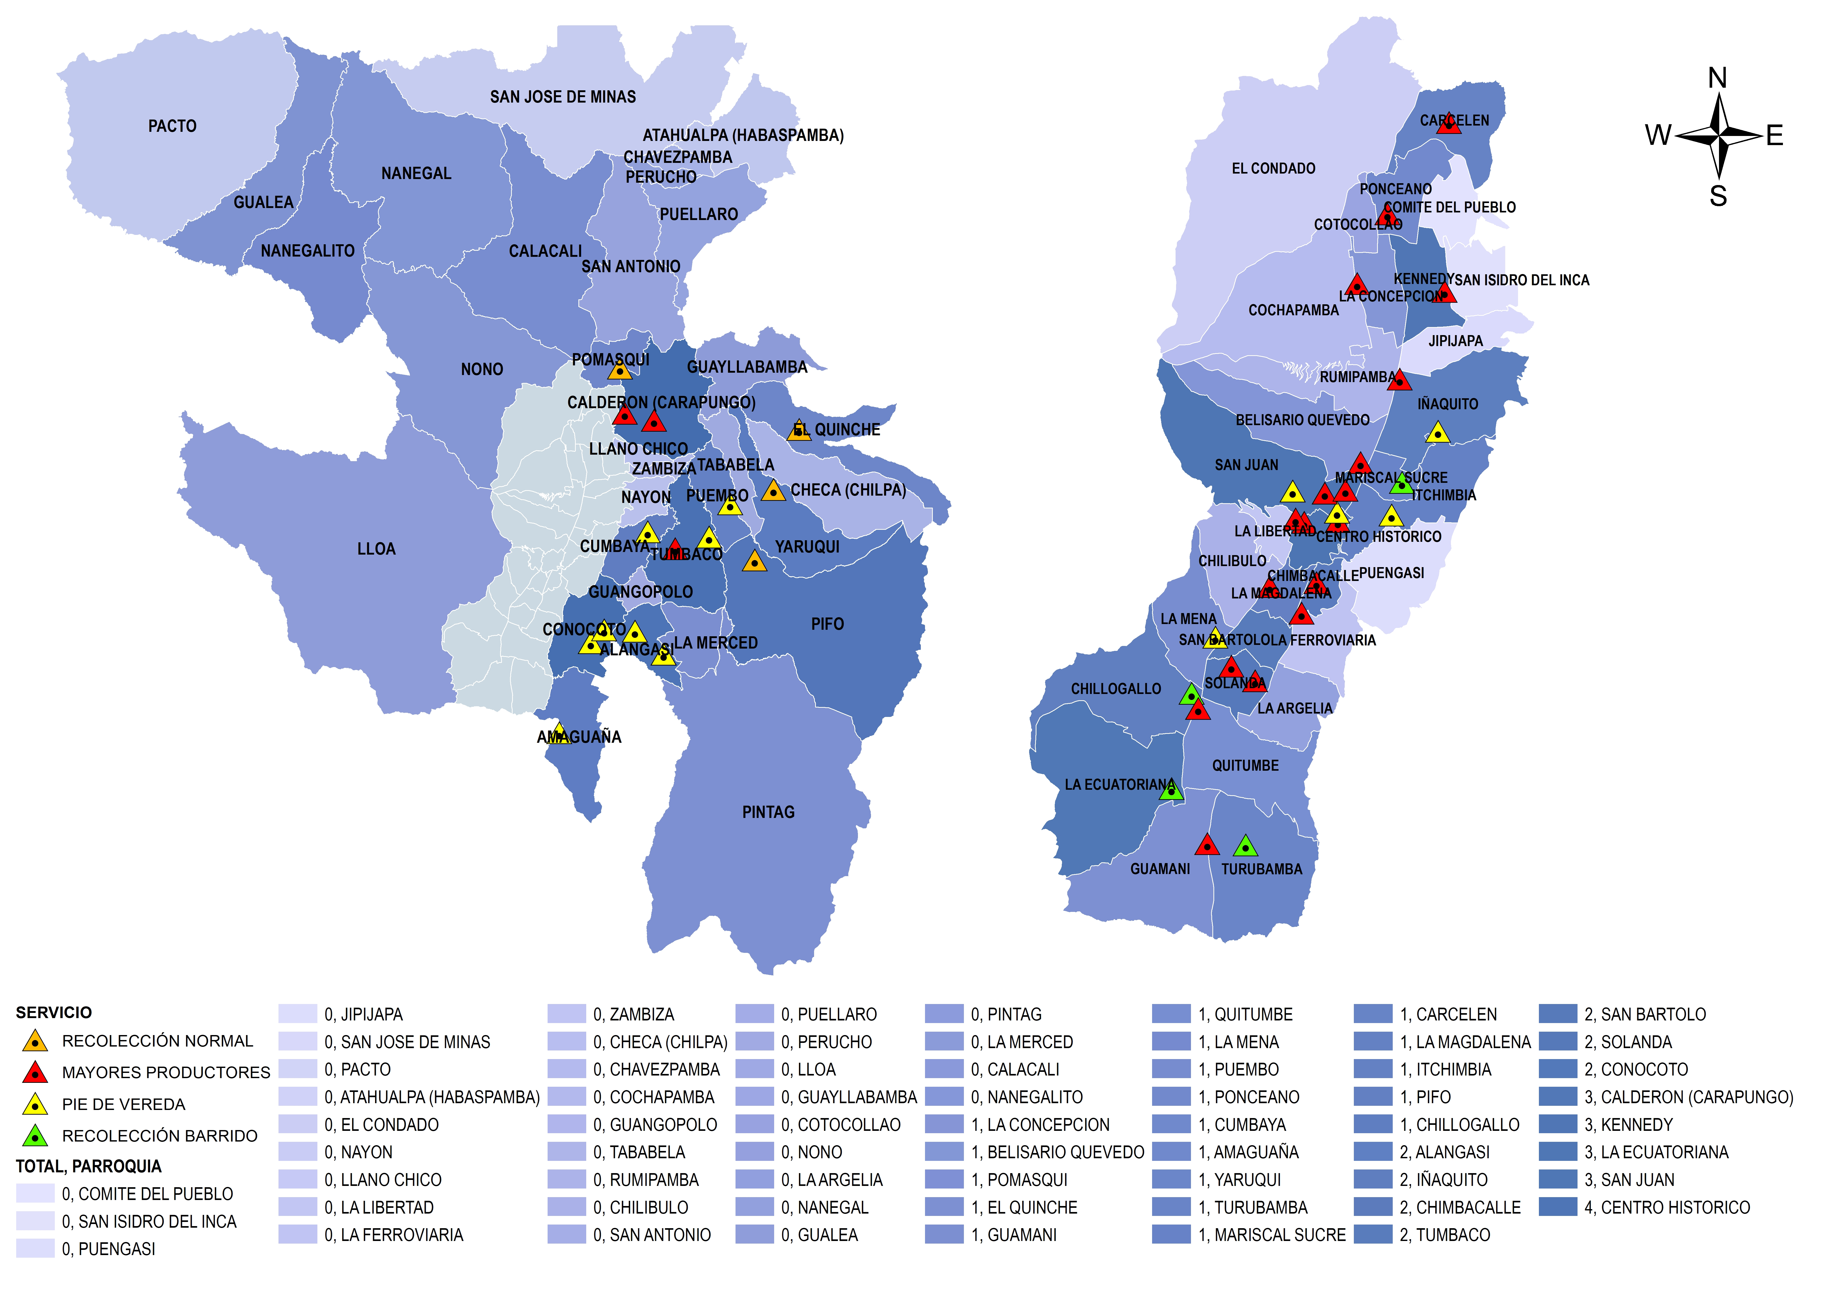
Determinantes que incrementan el contagio: Presencia de mercados
Parroquias rurales
Parroquias urbanas
Fuente: MSP-CZS9-MDMQ
Elaborado por: MSP-CZ9
Fecha de actualización: 06 de junio de 2021
-7-
Notes:
SE MANTIENE EL MISMO MAPA. SE MANTIENE EL MISMO DE PRESENTACIÓN ANTERIOR

Slide 10
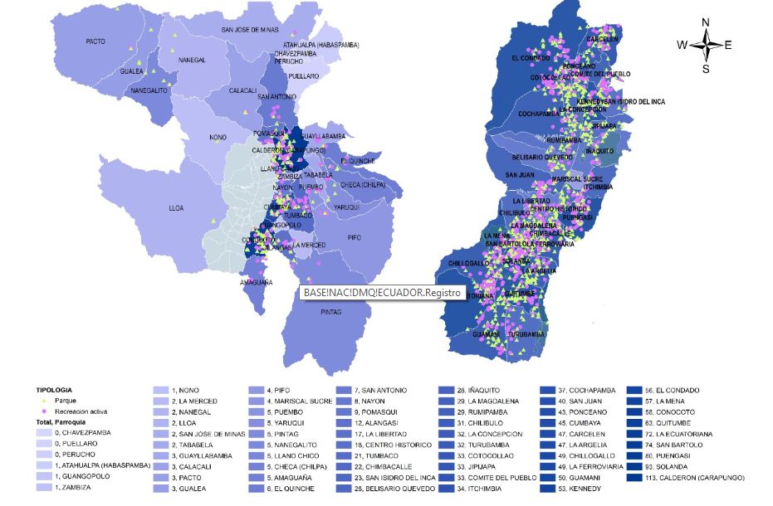
Determinantes que incrementan el contagio: Presencia de parques
Parroquias rurales
Parroquias urbanas
Fuente: MSP-CZS9-MDMQ
Elaborado por: MSP-CZ9
Fecha de actualización: 06 de junio de 2021
-8-
Notes:
CARTOGRAFIA 2019. SE MANTIENE EL MISMO DE PRESENTACIÓN ANTERIOR

Slide 11
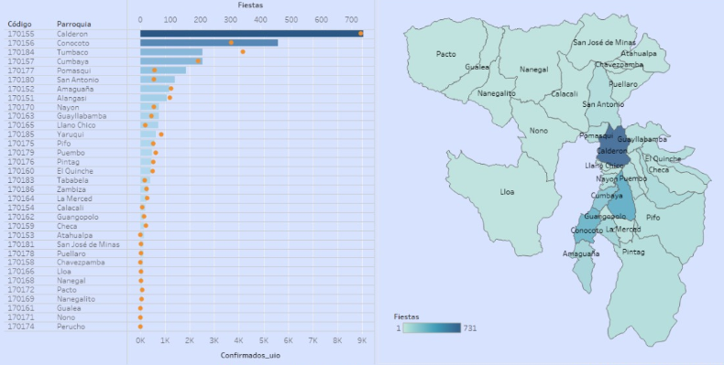
Determinantes que incrementan el contagio: Fiestas
Incidencia Acumulada de COVID 19. Parroquias Rurales 2020-2021
Fuente: Observatorio Metropolitano de Seguridad Ciudadana
Elaborado por: DMPPS a través de la UIEIS de la SS
Fecha de actualización: 10 de junio de 2021
-9-
Notes:
SE MANTIENE EL MISMO DE PRESENTACIÓN ANTERIOR

Slide 12
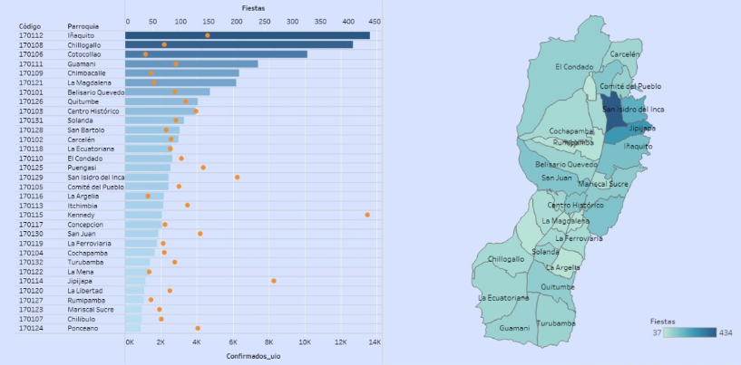
Determinantes que incrementan el contagio: Fiestas
Incidencia Acumulada de COVID 19. Parroquias Urbanas 2020-2021
Fuente: Observatorio Metropolitano de Seguridad Ciudadana
Elaborado por: DMPPS a través de la UIEIS de la SS
Fecha de actualización: 10 de junio de 2021
-10-
Notes:
SE MANTIENE EL MISMO DE PRESENTACIÓN ANTERIOR

Slide 13
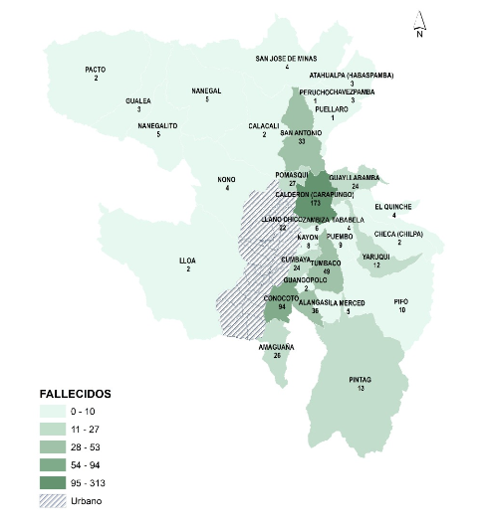
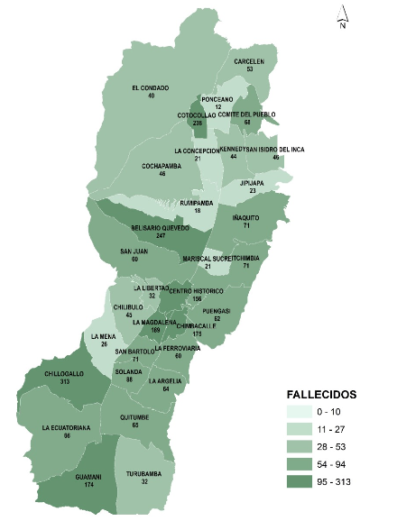
Fallecidos (acumulado) confirmados, probables y sospechosos por COVID-19. DMQ al 19-06-2021
Fuente: MSP – CZ9
Elaborado por: MSP – CZ9
Fecha de actualización 19 de junio de 2021
-11-
Notes:
ACTUALIZAR

Slide 14
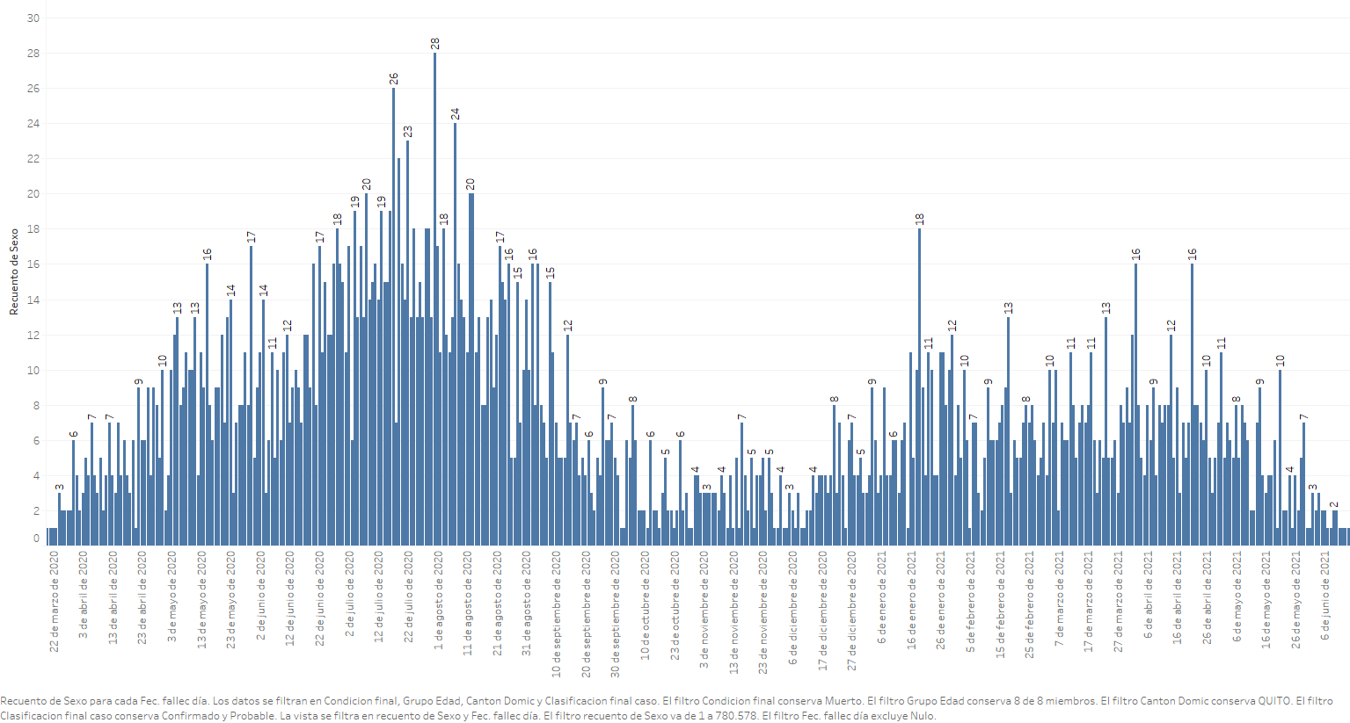
Defunciones*, según fecha de fallecimiento. Ministerio de Salud.
Covid-19. Quito 19-06-2021
33% (1060) Mujer
67% (2125) Hombre
3185 Total
*Confirmadas + Probables
Fuente: Ministerio de Salud
Elaborado por: DMPPS
Fecha- de actualización: 19 junio de 2021
-12-

Slide 15
Distribución de fallecidos confirmados y probables por Covid-19, según parroquias del DMQ
Fuente: MSP – CZ9
Elaborado por: DMPPS a través de la UIEIS de la SS
Fecha de actualización: 19 de junio de 2021
-13-
Notes:
SE MANTIENE EL GRÁFICO REALIZADO CON CORTE AL 12 DE JUNIO DE 2021. PUBLICACIÓN TABLEAU MSP NO PRESENTE DESAGREGACIÓN A ESTE NIVEL

Slide 16
Situación de camas hospitalarias de COVID-19
Ocupación de camas destinadas para COVID-19
Número de pacientes en espera de hospitalización
% de ocupación hospitalización 85%
Número de pacientes en espera 10
Fuente: Red pública hospitalaria
Elaborado por: DMPPS a través de la UIEIS de la SS
Fecha de actualización: 20 de junio de 2021
-14-
Notes:
ACTUALIZAR

Slide 17
Situación de camas hospitalarias de COVID-19
Ocupación de camas destinadas para COVID-19
Número de pacientes en espera de camas UCI/UCIN COVID -19
% de ocupación en UCI/UCIN 93%
Número de pacientes en espera 47
Fuente: Red pública hospitalaria
Elaborado por: DMPPS a través de la UIEIS de la SS
Fecha de actualización: 20 de junio de 2021
-15-
Notes:
ACTUALIZAR

Slide 18
Porcentaje de ocupación en hospitalización y UCI/UCIN destinadas para COVID-19, por Establecimiento de Salud que reporta
Fuente: Red pública hospitalaria
Elaborado por: DMPPS a través de la UIEIS de la SS
Fecha de actualización: 20 de junio de 2021
-16-
Notes:
ACTUALIZAR

Slide 19
Cuerpo de Bomberos de Quito (CBQ)
Emergencias atendidas de contagiados de COVID-19. 16 de marzo al 18 de junio de 2021.
AÑO | MES | EVENTOS
2020 | mar | 5
 | abr | 18
 | may | 34
 | jun | 56
 | jul | 98
 | ago | 56
 | sep | 21
 | oct | 11
 | nov | 8
 | dic | 13
2021 | ene | 25
 | feb | 32
 | mar | 30
 | abr | 54
 | may | 38
 | jun | 17
Total general |  | 516
Fuente: Cuerpo de Bomberos de Quito
Elaborado por: Cuerpo de Bomberos de Quito
Fecha de última actualización: 18 de junio de 2021
-17-
Notes:
ACTUALIZAR

Slide 20
Empresa Pública Metropolitana de Gestión Integral de Residuos Sólidos
Informe de levantamiento de cadáveres por COVID-19 o presunción
ANÁLISIS DE CASOS POR SEMANA
ESTADÍSTICAS
2020 Semanal
2021 Semanal
Acumulado 2020-2021
* Fecha de corte: 20 de junio de 2021 a las 12H00
-18-
Notes:
ACTUALIZADO

Slide 21
Estadísticas
ANÁLISIS DE CASOS
POR SEXO Y GRUPO ETÁREO
* Fecha de corte: 20 de junio de 2021 a las 12H00
-19-
Notes:
ACTUALIZADO

Slide 22
Mortalidad en general
Exceso de mortalidad
Fuente: Registro Civil del Ecuador
Datos sujetos a variación
Elaborado por: DMPPS a través de la UIEIS de la SS
Fecha de actualización: 17 de junio de 2021
-20-
Notes:
TANTO LOS VALORES COMO EL PORCENTAJE INCLUYEN DATOS AL 17 DE JUNIO

Slide 23
Defunciones Generales 2015 – 2021. INEC- Registro Civil
Quito
Total de fallecidos:
2020 = 17 989
2021 = 10 121 (al 17-06-2021)
Guayaquil
Total de fallecidos:
2020 = 29 401
2021 =12 204 (al 17-06-2021)
Fuente: Registro Civil del Ecuador; INEC
Datos sujetos a variación
Elaborado por: DMPPS a través de la UIEIS de la SS
Fecha de actualización: 17 de junio de 2021
-21-
Notes:
ACTUALIZADO

Slide 24
Defunciones Generales Quito, Guayaquil. Registro Civil.
Mayo-junio 2021.
Fuente: Registro Civil 2021
Elaborado por: DMPPS a través de la UIEIS de la SS
Fecha de actualización:: 17 de junio de 2021
-22-
Notes:
ACTUALIZADO

Slide 25
Modelo de intervención COVID-19 por el Municipio del DMQ
Número de muestras tomadas para detección de SARS-CoV-2 según semana de atención, Quito, Ecuador
Entre los días 08 y 14 de mayo no se tomaron pruebas de diagnóstico molecular y se priorizó la estrategia de vacunación. A partir del 20 de mayo los datos incluyen el registro de resultados de pruebas de antígenos.
Total de muestras tomadas: 104 740 (PCR) + 902 (antígenos) = 105 642
Fuente: Sistema ORION de la Secretaría de Salud – UIEIS
Elaborado por: DMPPS a través de la UIEIS de la SS
Fecha de actualización: 19 de junio de 2021
-23-
Notes:
ACTUALIZADO CORTE AL 19 DE JUNIO DE 2021.

Slide 26
Comparación de datos epidemiológicos entre ciudades capitales
Indicadores epidemiológicos COVID-19 (2021) | Quito, Ecuador | Guayaquil, Ecuador | Bogotá, Colombia | Buenos Aires, Argentina | Lima, Peru | Santiago de Chile, Chile | Montevideo, Uruguay | Madrid, España
Fecha de reporte: | 19-jun | 19-jun | 19-jun | 19-jun | 17-jun | 20-jun | 20-jun | 20-jun
Población: | 2 781 641 | 2 723 665 | 7 743 955 | 3 075 646 | 8 894 412 | 8 032 437 | 1 304 700 | 6 745 591
Casos confirmados: | 146 668 | 41 964 | 1 147 845 | 767 080 | 831 743 | 637 592 | 167 915 | 739 137
Tasa de incidencia acumulado 100000 hab.: | 5273 | 1541 | 14822 | 24940 | 9351 | 7938 | 12870 | 10957
Pruebas realizas*: | 504 110 | 158 835 | 5 082 591 | 4 146 744 | 6 318 612 | - | - | -
Tasa por 100000 hab. de pruebas COVID-19**: | 27238 | 13519 | 69127 | 221659 | 88691 | - | - | -
Velocidad de contagio (Rt)***: | 0,9 | - | 1,01 | - | - | - | - | -
Ocupación camas UCI %: | 93% | - | 98,49 | 60,6 | - | 70 | - | -
Fallecidos (confirmados más probables): | 3 185 | 3 247 | 21 719 | 14 136 | 78 800 | 16 494 | 2 627 | 24 264
Tasa de letalidad %: | 2,17 | 7,74 | 1,89 | 1,84 | 9,47 | 2,59 | 1,56 | 3,28
Exceso de mortalidad****: | 28,7 | - | - | - | - | - | - | -
*suma de pruebas PCR, antígeno y rápidas (confirmados más descartados metodología recomendada por OMS
**valores referenciales
***Hasta la semana 24
**** Al 17 de junio de 2021
IA: Incidencia Acumulada
Fuente: Situación epidemiológica de los gobiernos y sus capitales
Elaborado por: DMPPS a través de la UIEIS de la SS
Fecha de actualización: 19 de junio de 2021
-24-
Notes:
ACTUALIZAR FALLECIDOS: PARA ESTA DIAPOSITIVA SE SOLICITÓ POR PARTE DE LAS AUTORIDADES QUE SE INCLUYA CONFIRMADOS + PROBABLES. EN PRUEBAS REALIZADAS CONSTAN CONFIRMADOS + DESCARTADOS.

Slide 27
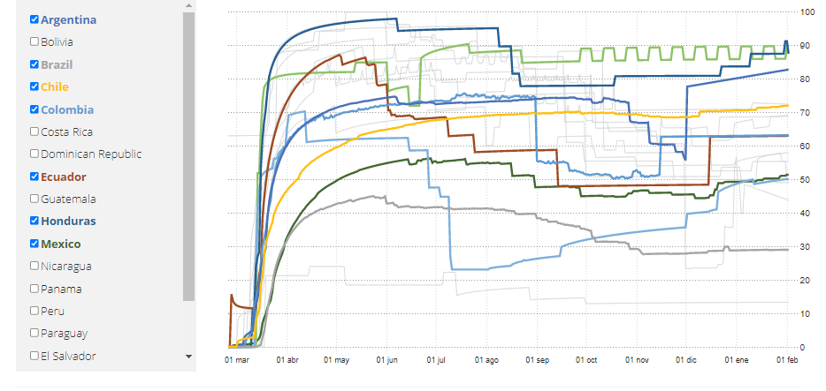
Índice de adopción de políticas públicas
¿Qué es un índice de políticas públicas? Es una medida de cuántas políticas públicas ha adoptado un país para controlar la pandemia. Cuanto mayor es el número, más políticas ha adoptado un país. Nuestro índice se basa en un índice creado por la Universidad de Oxford. Hacemos un seguimiento de 9 políticas públicas destinadas a ayudar a controlar la pandemia. Estas políticas incluyen el cierre de escuelas y negocios no esenciales, y pedidos para quedarse en casa, entre otras políticas. Las medidas se ponderan en función de la fecha en que se implementaron y el tiempo que llevan implementadas. La línea punteada negra representa el promedio ponderado de todos los países de la región.
Fuente: Observatorio para la contención de COVID-19 en las Américas: Universidad de Miami, USA y el Consorcio de académicos y formuladores de políticas en Salud Pública y Política Pública de 8 países: Argentina, Bolivia, Brasil, Chile, Colombia, Ecuador, México, y Perú
Elaborado por: Observatorio para la contención de COVID-19 en las Américas: Universidad de Miami, USA y el Consorcio de académicos y formuladores de políticas en Salud Pública y Política Pública de 8 países: Argentina, Bolivia, Brasil, Chile, Colombia, Ecuador, México, y Perú
Fecha de actualización: febrero de 2021
-25-
Notes:
IGUAL

Slide 28
Estrategia de Vacunación
Personas inmunizadas contra COVID-19 por la Secretaría de Salud. Quito, 13 marzo - 17 de junio de 2021
TOTAL VACUNAS DESDE 13 DE MARZO a 11 junio
TOTAL VACUNAS SS
PRIMERA DOSIS | 113 880
SEGUNDA DOSIS | 57 202
TOTAL PRIMERA + SEGUNDA DOSIS | 171 082
Del total de primeras dosis aplicadas, aproximadamente el 23% han sido aplicadas por la SS.
Personas inmunizadas contra COVID-19 por el Ministerio de Salud Pública. Quito, hasta 19 de junio
PERSONAS INMUNIZADAS POR EL MSP HASTA 8 DE JUNIO
PRIMERA DOSIS | 488038
SEGUNDA DOSIS | 243420
TOTAL PRIMERA + SEGUNDA DOSIS | 731458
Fuente: Secretaría de Salud
Elaborado por: Coordinación de vacunación, DMGSS
Fecha- de actualización: 17 de junio de 2021
MSP 08-06-2021
-26-

Slide 29
Estrategia de Vacunación
Dosis aplicadas y cobertura de vacunación. Ministerio de Salud-Secretaría de Salud. Covid-19. Quito 19-06-2021
Fuente: Ministerio de Salud
Elaborado por: DMPPS a través de la UIEIS de la SS
Fecha- de actualización: 19 junio de 2021
-27-

Slide 30
Estrategia de Vacunación
Dosis aplicadas y cobertura de vacunación por grupos de edad. Ministerio de Salud-Secretaría de Salud. Covid-19. Quito 19-06-2021
Fuente: Ministerio de Salud
Elaborado por: DMPPS a través de la UIEIS de la SS
Fecha- de actualización: 19 junio de 2021
-28-

Slide 31
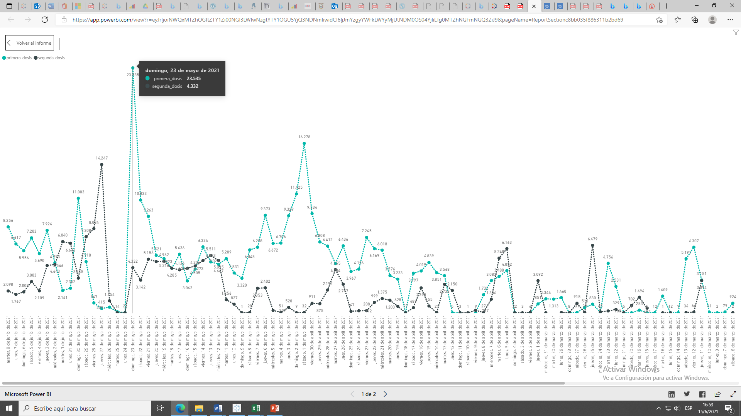
Estrategia de Vacunación
Dosis totales aplicadas por día. Ministerio de Salud. Covid-19. Quito 8-06-2021
Mayo 2021
Junio 2021
Marzo 2021
Fuente: Ministerio de Salud
Elaborado por: Ministerio de Salud
Fecha- de actualización: MSP 08-06-2021
-29-

Slide 32
Total de atenciones realizadas en puntos fijos y brigadas móviles y positividad
Lugar de Atención | Atenciones Realizadas | Porcentaje
BRIGADAS MOVILES | 83 840 | 63.7
TRIAJE CENTRO DE OPERACIONES IÑAQUITO | 933 | 0.7
TRIAJE COLISEO CALDERON | 10 311 | 7.8
TRIAJE PARQUE DIVERSIDADES | 6 917 | 5.3
TRIAJE SAN DIEGO | 17 | 0.0
TRIAJE UEM 9 DE OCTUBRE | 4 903 | 3.7
TRIAJE UEM CALDERON | 883 | 0.7
TRIAJE UEM JULIO MORENO | 6 802 | 5.2
TRIAJE UEM QUITUMBE | 9 594 | 7.3
TRIAJE UEM SUCRE | 7 428 | 5.6
TOTAL | 131 628 | 100.0
Fuente: Secretaría de Salud de Quito
Elaborado por: Coordinación de brigadas de la Dirección Metropolitana de Gestión de Subsistemas de Salud (DMGSS)
Fecha de actualización: 19 de junio de 2021 (desde el 22 de julio de 2020)
-30-
Notes:
ACTUALIZADO

Slide 33
Resultados de pruebas de diagnóstico molecular para COVID 19 realizadas en brigadas móviles y punto fijos de triaje, según semana epidemiológica
 | Positivo
 | Negativo
SEMANA 22
PRUEBAS REALIZADAS = 184
SEMANA 23
PRUEBAS REALIZADAS = 234
SEMANA 24
PRUEBAS REALIZADAS = 269
Fuente: Secretaría de Salud de Quito
Elaborado por: Coordinación de brigadas de la Dirección Metropolitana de Gestión de Subsistemas de Salud (DMGSS)
Fecha de actualización: 19 de junio de 2021
-31-
Notes:
ACTUALIZAR.

Slide 34
Conclusiones
El DMQ en la semana epidemiológica Nro. 24 ha reportado una tendencia sostenida al descenso en el número de casos notificados desde la SE 18 (66% entre la SE 18 Y LA 23), sin embargo, todavía se mantiene un registro alto.
La tasa de positividad de las pruebas de diagnóstico para COVID-19 se mantiene constante;
La situación de la ocupación de camas para UCI es de 93% de ocupación por COVID-19;
El 22 de abril se reportó el máximo número de personas (168) en “lista de espera” para cuidados intensivos desde el inicio de la pandemia, al momento hay 47 personas en espera para una cama UCI, esta disminución puede deberse al alto porcentaje de mortalidad; (sujeto a validación constante)
La mortalidad en exceso es del 88.8% a los 31 días del mes de mayo (sujeto a variación);
En la zona urbana la mayoría de parroquias tiene un alto número de fallecidos por COVID-19, las parroquias con mayor número (>94, verde intenso) son Cotocollao, Comité del Pueblo, Belisario Quevedo, Centro Histórico, La Magdalena, Chimbacalle, Chillogallo, Guamaní, Carcelén, (parroquias priorizadas en el modelo de intervención) mientras que en la zona rural se visualiza a Calderón y Conocoto.
El reporte de levantamiento de cadáveres del mes mayo evidencia disminución en comparación con el primer cuatrimestre del 2021 (173/60)
-32-
Notes:
Corregida última conclusión.

Slide 35
Recomendaciones
Se sugiere implementar las siguientes recomendaciones:
Reforzar la vigilancia en los puntos de entrada, aeropuerto y pasos fronterizos para detectar oportunamente la presencia de la variable Delta, que ha sido documentada como altamente contagiosa. Considerada variante de preocupaciòn por la OMS, y en expansión en Reino Unido y Estados Unidos
Aumentar la realización del número de pruebas diagnósticas, especialmente en sitios de mayor concentración, mercados y terminales;
Solicitar a los laboratorios que reporten la carga viral;
Reducir el aforo de los centros comerciales al 30%;
Regular el consumo de alimentos en patios de comidas y restaurantes, centros comerciales, centros del ahorro y mercados, facilitando el funcionamiento de aquellos sitios con ventilación adecuada (ventanas abiertas y terrazas) y distanciamiento físico de al menos 2 metros. Promoviendo actividades de servicio a domicilio/para llevar;
Prohibir el consumo de bebidas alcohólicas en el espacio público;
Aumentar las frecuencias en el transporte público, manteniendo aforo del 50%, distanciamiento físico y ventanas abiertas;
Continuar y supervisar con la priorización de teletrabajo en sectores no esenciales público y privado; en caso de mantener trabajo presencial debidamente justificado, diferir horarios de entrada;
Priorizar el regreso presencial de actividades laborales a aquellos con esquema de vacunación completo de Covid-19;
Por cada núcleo familiar una sola persona realice las compras de alimentos y otros insumos de primera necesidad, evitando llevar a niños o niñas/adultos mayores a realizar compras;
Respetar la uni-direccionalidad en parques, centros comerciales, etc.;
Evitar hablar, gritar, cantar en lugares cerrados, aún con mascarilla;
Bridar apoyo humanitario a las familias de escasos recursos;
Residencias sanitarias para personas con diagnóstico de COVID-19 de larga duración.
Motivar a la población que se moviliza en vehículos particulares, trasladarse con ventanas semi abiertas.
Evitar todo tipo de reuniones (familiares, fiestas) particularmente en espacios cerrados o con mala ventilación.
Usar mascarilla en espacios abiertos o cerrados (doble mascarilla).
Monitorear diariamente la adherencia a las medidas de bioseguridad y la presencia de casos.
-33-

Slide 36
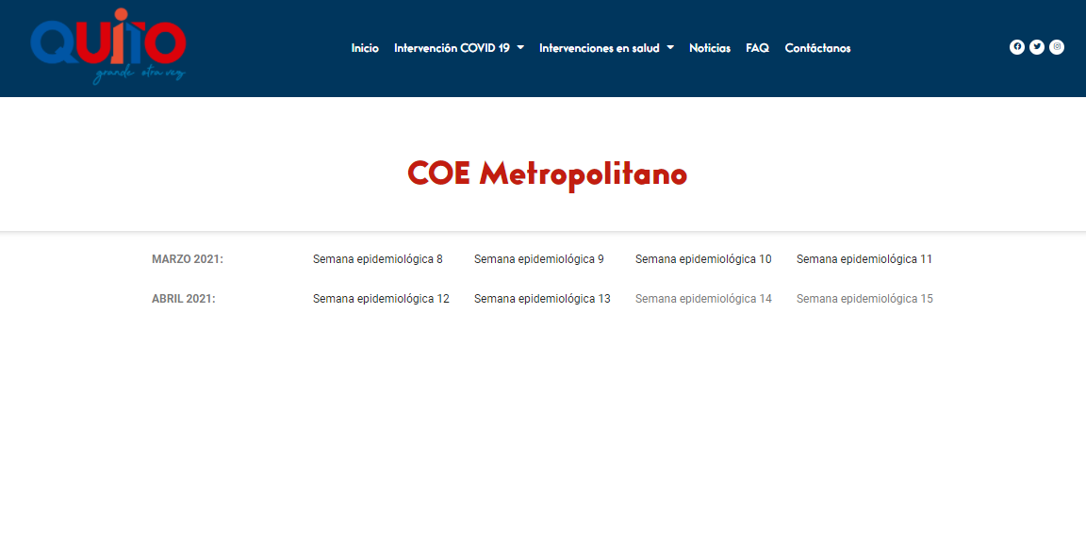
Información disponible en la página web de la Secretaría de Salud…
Revisar sitio web
https://www.quitosaludable.gob.ec/infomes-epidemiologicos/
Informe epidemiológico de COVID-19 del Distrito Metropolitano de Quito, Ecuador 2021

